Slide 1
Bedre design i Canvas
Arbeidet til Canvas-kjerneteamet
(DIG og LINK)
Joey Corbin
Seksjon for digitale tjenester (DIG), Avdeling for studieadministrasjon

Slide 2
En “prosess” basert på spørsmål
Hvordan kan vi forenkle arbeidet med Javascript?
Hvordan kan vi forbedre Canvas-innholdet?
Hvorfor har noen Canvasrom fått eget design?
Hvem bestemmer design i Canvas?
Hvorfor har vi fremdeles gamle logoer og farger?
Hvordan kan vi bedre oppfylle uu-krav?

Slide 3
Hvordan kan vi forenkle arbeidet med Javascript?
Situasjonen:
Flere nivåer med egne design (css) i Canvas
Ulike ønsker (eksempel: noen vil ha høyremeny i alle/noen rom)
Ulike typer javascript:
  Noen er administrative (for å skjule enkelte ting pga personvern, eller et arbeidsverktøy for admin, eller for å installere et LTI)
  Andre er til brukernes fordel (høyremeny, uu-sjekkeren, språkvelger, Zoom-grupper, osv.)
Flaskehals sentralt: LINK som har pleid å håndtere javascript og css i Canvas, DIG har ikke alltid vært involvert
Mangler en god nok oversikt over javascriptene og hvor de var installert

Slide 4

Løsninger for å forenkle Javascript
Samle så mange javascript som mulig på toppnivået i Canvas
Scriptmanager på toppen (admin på enhetene kan installere på egne underkontoer; dette kommer)
Rydde vekk custom design i underkontoene
Økt bruk av UiO Github til våre Canvas-javascript
DIG får bedre oversikt og kjennskap til javascriptene
UiO Canvas

Slide 5
Da kom det et nytt spørsmål
Hvorfor har vi gamle logoer og farger i Canvas som avviker fra designmanualen til UiO?
Situasjonen:
Når vi først skal samle så mange javascript som mulig på toppnivåets design i Canvas (som henger sammen med css’en)…Bør vi ta en oppdatering av logoer og farger?
UiOs Canvas manglet «UiO-preg» etter vår mening. Mange andre utdanningsinstitusjoner bruker sin egen drakt i Canvas, for eksempel OsloMet.

Slide 6
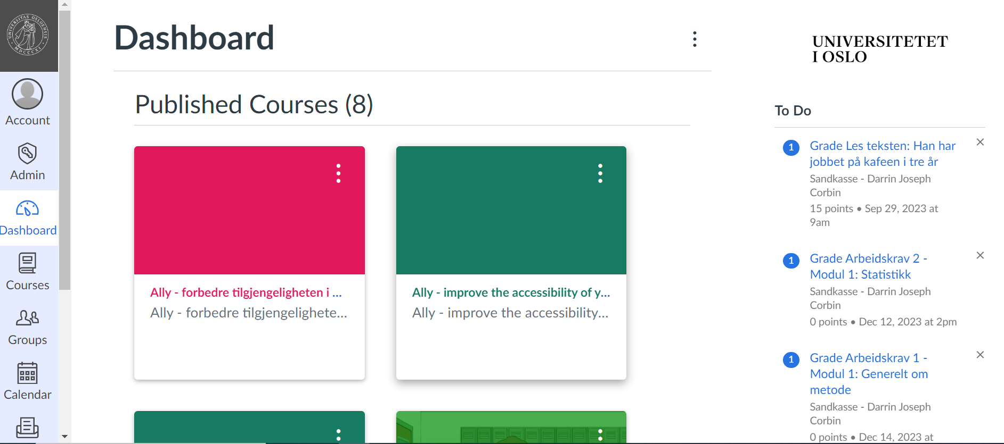
Løsning for å få oppdatert logo og farger
Oppdaterte logo og farger etter dialog med Tomm v/ Design og brukeropplevelse hos IT og med uio.nos nettredaktør hos AKS

Slide 7
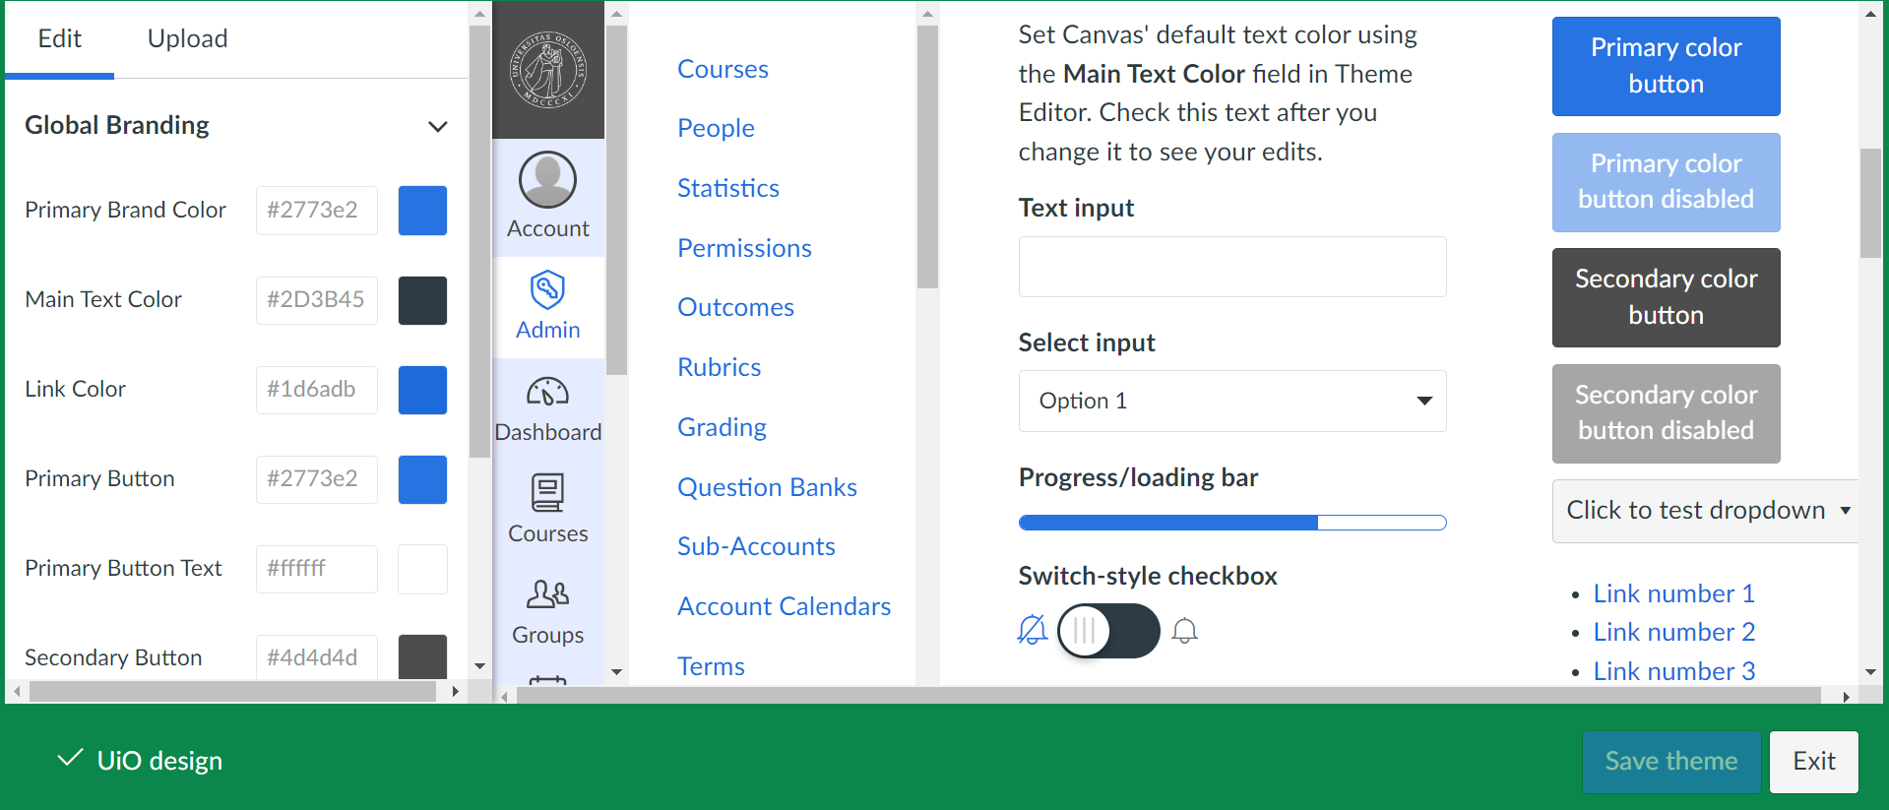
Temaeditoren inne i Canvas

Slide 8
Flere nye spørsmål
Hvorfor får noen custom design?
Kan noe av det som lages være noe vi ønsker ALLE brukere skal ha mulighet til å bruke?
I hvilke tilfeller skal man få lov til å ha eget design?
Hvilke kriterier bruker vi for å avgjøre hvem får eget design?
Eksempler: eget banner på toppen, egne farger, dynamiske designelementer som fremhever deler av innhold, osv.

Slide 9
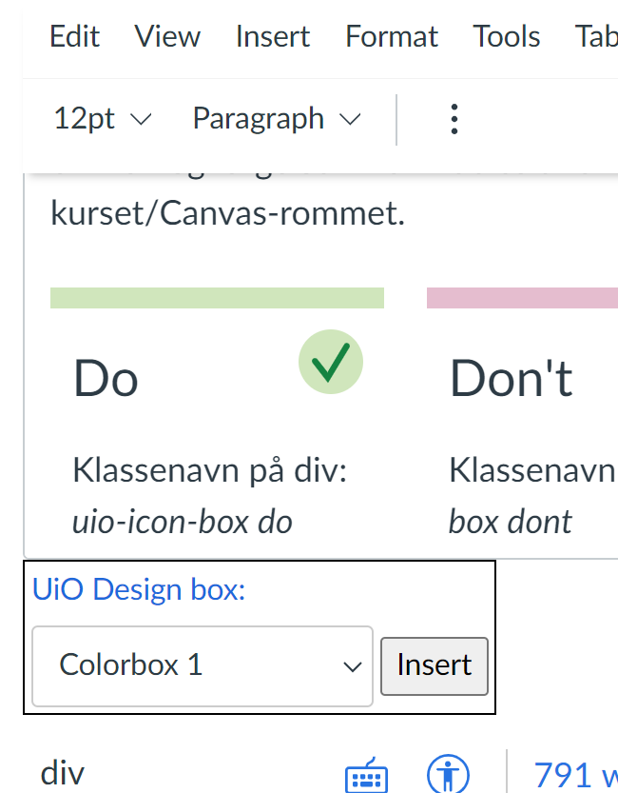
Løsninger
Designelementer i Canvas (uio.no)
Retningslinjer for design i Canvas (kommer, i samarbeid med AKS)
Regime for å søke om eget design i Canvas (kommer)
Gjennomgang og vurdering av eksisterende rom med eget design
UiO Canvas

Slide 10
Overordnede spørsmål
Hvordan kan vi forbedre Canvas-innholdet?
Hvordan kan vi bedre oppfylle uu-krav?
Det handler like mye om å holde tilbake som det handler om å tilby noe nytt.
Dette gjelder de fleste av løsningene:
Håndtering av script og scriptmanager
Nye farger og logo
Designelementer i Canvas (uio.no)
Retningslinjer for design i Canvas
Regime for å søke om eget design
Et tidligere arbeid hvor disse spørsmålene lå til grunn:
Utforming av den nye UiO-rommalen i Canvas (uio.instructure.com)
Notes:
(feil bruk av tabeller for plassering av innhold og noen ganger for å ha en bakgrunnsfarge bak teksten, trekkspill-funksjonaliteten (slik vi har i Vortex) var ikke lett å få til for en gjennomsnittlig bruker, osv.)
Løsninger:
Designelementer (fremhever deler av innhold, gir en lettere og mer brukervennlig trekkspill-funksjon)

Slide 11
👋 Takk for meg!

